Slide 1
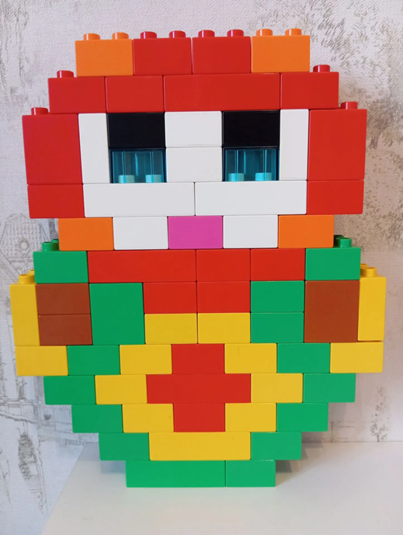
Возрождение русских народных ремесел в Кузбассе
Кузбасская матрёшка
и кемеровская роспись
в детском техническом творчестве
Поддубская Ирина Валерьевна
старший воспитатель
МБДОУ №151 «Детский сад общеразвивающего вида» город Кемерово

Slide 2
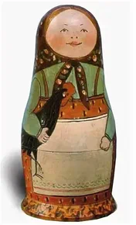
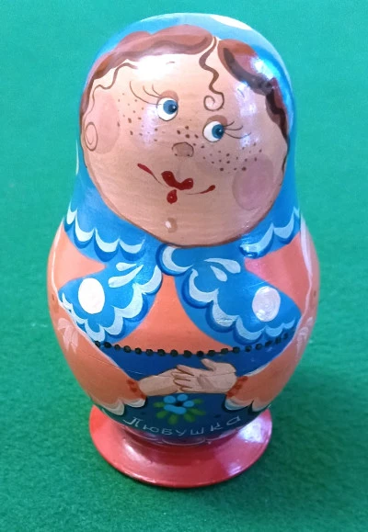
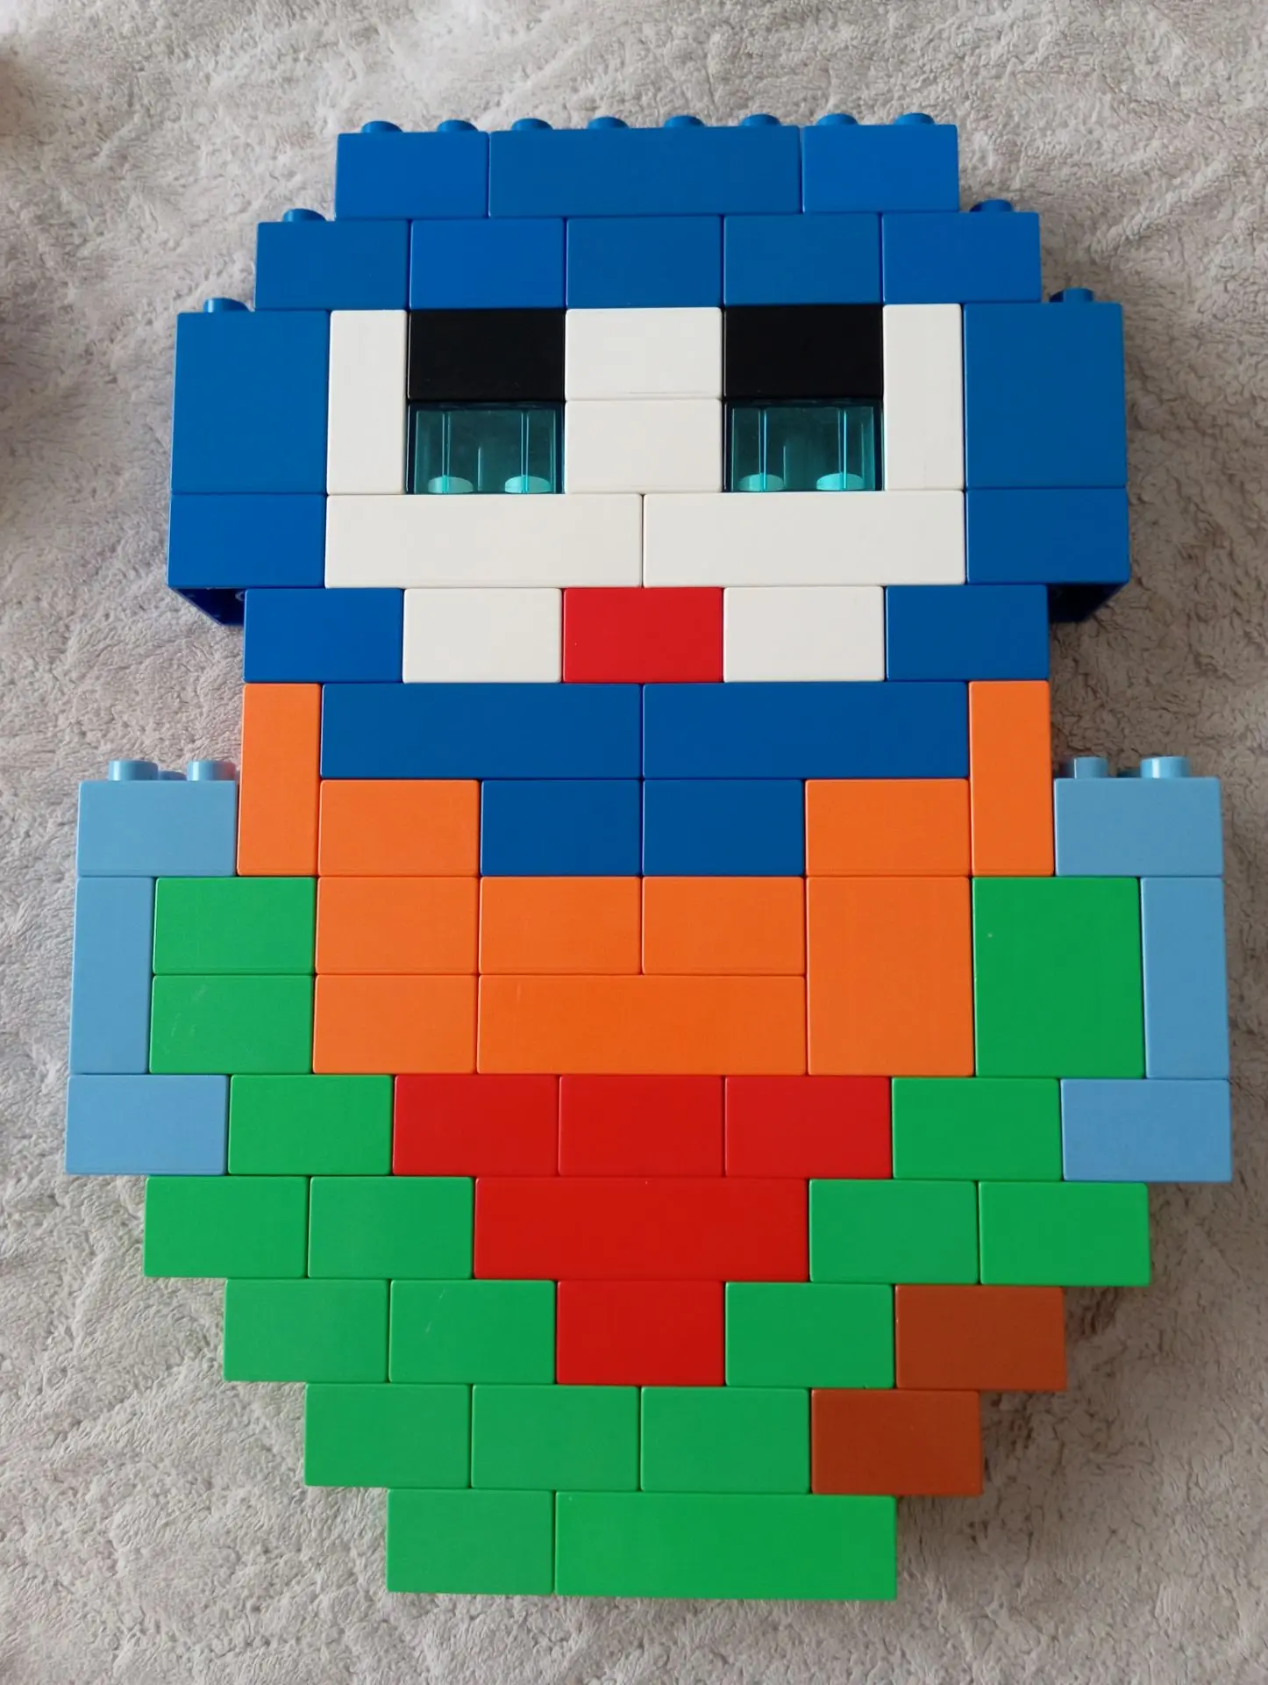
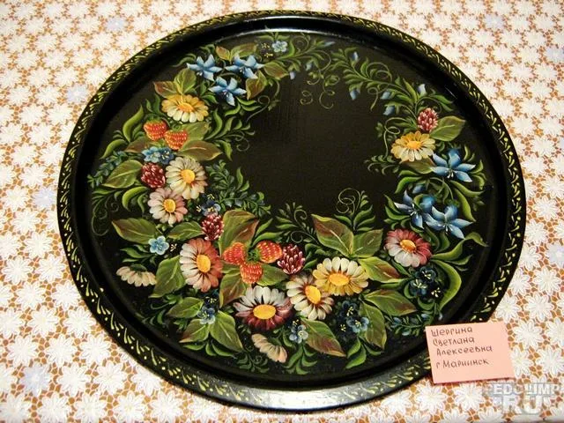
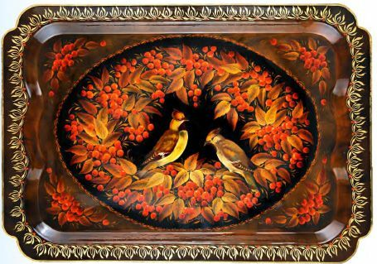
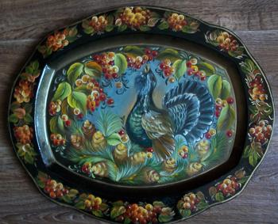
Работа имеет 3 содержательных линии:
Изучить историю матрёшки, как предмета культуры русского народа, и историю появления Кузнецкой матрешки;
Изучить историю и особенности Кемеровской росписи;
Создать условия для технического творчества детей дошкольного возраста.

Slide 3
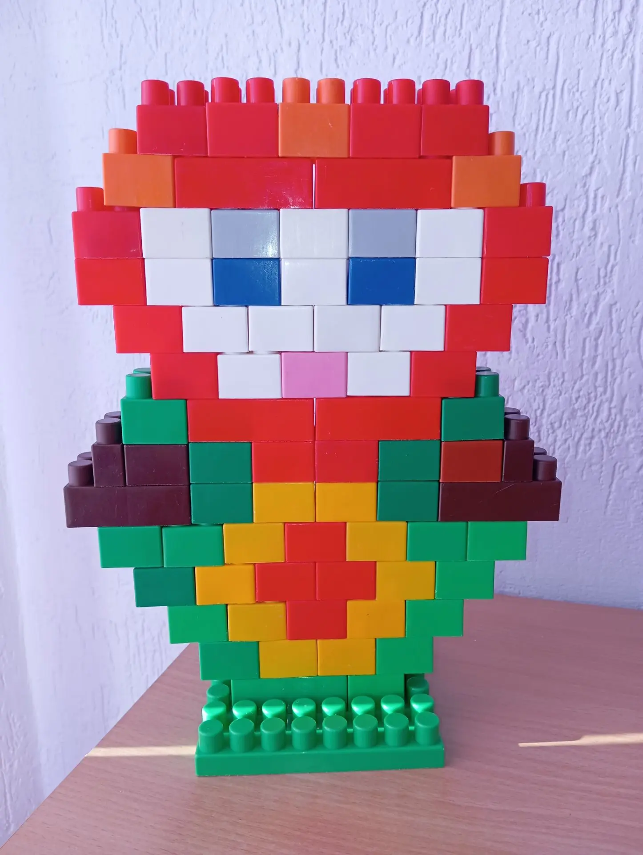
Цель: формирование знаний о народных промыслах народов России, культурном наследии, закрепление представлений о ремёслах и значении труда людей, развитие эстетического вкуса, уважения к труду мастеров и чувства гордости за свою страну и малую Родину

Slide 4
Задачи:
- воспитывать гражданско-патриотические чувства: уважительное отношение и чувство гордости за свою страну в процессе ознакомления с разными видами искусства, формировать у детей духовно-нравственные качества и чувства сопричастности к культурному наследию, традициям своего народа;
- развивать у детей художественно-творческие способности и самостоятельную творческую конструктивную деятельность детей, умение передавать выразительность образа, выделять и передавать цветовую гамму, использовать характерные элементы узора, умение подбирать и комбинировать детали в общую композицию;
- создавать возможности для обсуждения проблемы и совместного нахождения способов решения, инициировать самостоятельный выбор сюжетов, поощрять воплощение своих представлений в художественной форме, формировать возможности осознания и признания ошибок и исправления их, внесения дополнений, возможности для рефлексии качества решения поставленных задач.

Slide 5
В результате ребенок:
Ребёнок проявляет интерес к культуре родного края и эмоционально откликается на произведения народных промыслов Кузбасса, испытывая чувство гордости;
Ребёнок научится различать и называть характерные элементы и мотивы кемеровской росписи и переносить их в собственную продуктивную деятельность;
Ребёнок овладеет навыком инициативы и самостоятельности в процессе придумывания темы, сюжета, названия оформления творческой работы по мотивам народных промыслов, произвольностью действий, самоконтролем, самостоятельно планируя последовательность создания из элементов образа, действуя по образцу, подбирая цветовые решения композиции, используя усвоенный опыт и знания, и объясняя свой замысел.

Slide 6
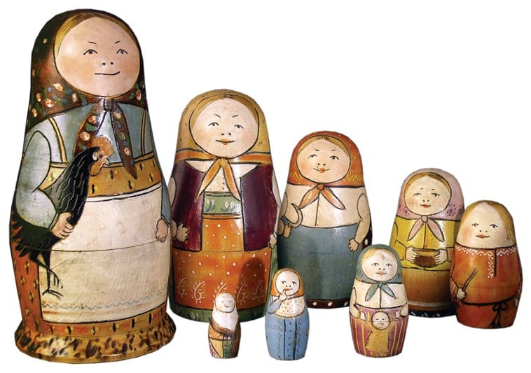
Первая русская матрёшка «Девочка с петухом». Художник С.В. Малютин. Токарь В.П. Звездочкин
Первых матрёшек в нашей стране начали изготавливать более 100 лет назад (в 1890-е годы) в мастерской-магазине «Детское воспитание» купеческой династии Мамонтовых, где создавали и продавали различные детские игрушки.
в Музее игрушки имени Н.Д. Бартрама в Сергиевом Посаде хранятся первые матрешки (7 фигурок), выточенные токарем Василием Петровичем Звездочкиным и расписанные художником Сергеем Малютиным
В 1900 году на Всемирной торгово-промышленной выставке в Париже матрёшка получила бронзовую медаль, как лучшее воплощение идеи сохранения и объединения семьи. После этого началось триумфальное шествие матрёшек по миру.
*Название «матрёшка» происходит от женского имени Матрёна. Это имя было очень распространено в России в конце XIX века. До революции 1917 года куклу называли «Матрёна» или «Матрёшка». Со временем это имя стало нарицательным и закрепилось за всеми токарными разъёмными расписными деревянными куклами.

Slide 7
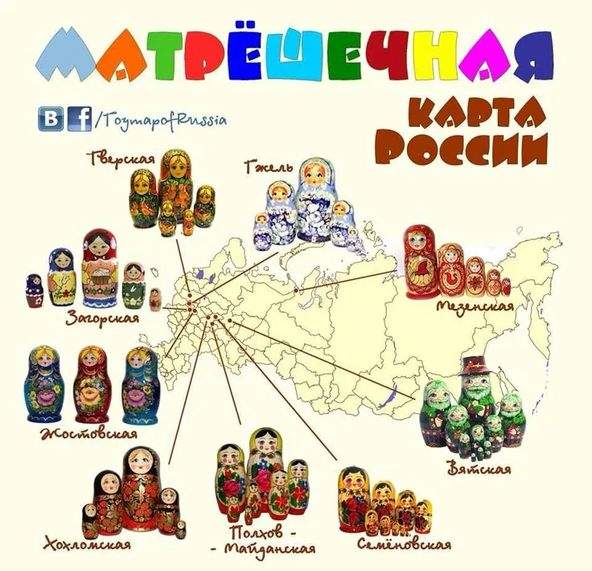
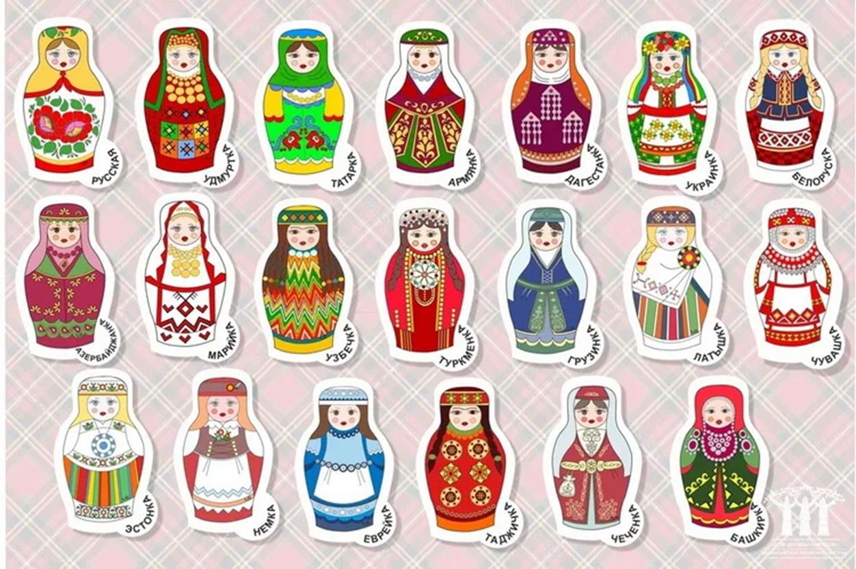
В СССР производство матрёшек было налажено почти повсеместно. В каждом регионе матрёшки отличались техникой росписи и сюжетами.
Помимо классических стилей, в разных регионах создавали матрёшки с национальным колоритом

Slide 8
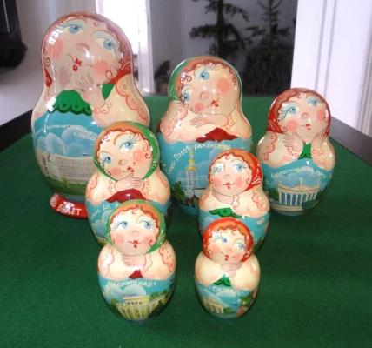
Кузнецкая Матрёшка «Здесь будет город-сад»
В 1994 году, практически сразу после распада СССР, в нашей стране закрывались многие предприятия, специализировавшиеся на изготовлении матрёшек, но спрос на них оставался довольно высоким, в г.Новокузнецке искусствовед Бендас Людмила Ивановна решила возродить народный промысел.
Мастер росписи Маргарита Даутова стала участницей международной выставки в Москве, а представленная ею 15-иместная матрёшка «Провинциалка» положила начало новому художественному промыслу «Кузнецкая матрёшка».
Вскоре о кузнецкой матрёшке узнали за рубежом, её стали заказывать коллекционеры из разных стран, она стала участвовать в самых престижных международных выставках.
В кузнецкой матрёшке на первый план выходит лицо с его многообразной гаммой чувств, а ручки, словно подыгрывают изменениям выражения лица. Цветовая гамма, наоборот, очень сдержанная (использование полутонов и оттенков, двойного мазка и растяжки цвета способствуют более тонкому раскрытию образа). Своеобразно обыгран фартук — с видами города, текстами песенок, потешек, лубочных картинок.

Slide 9
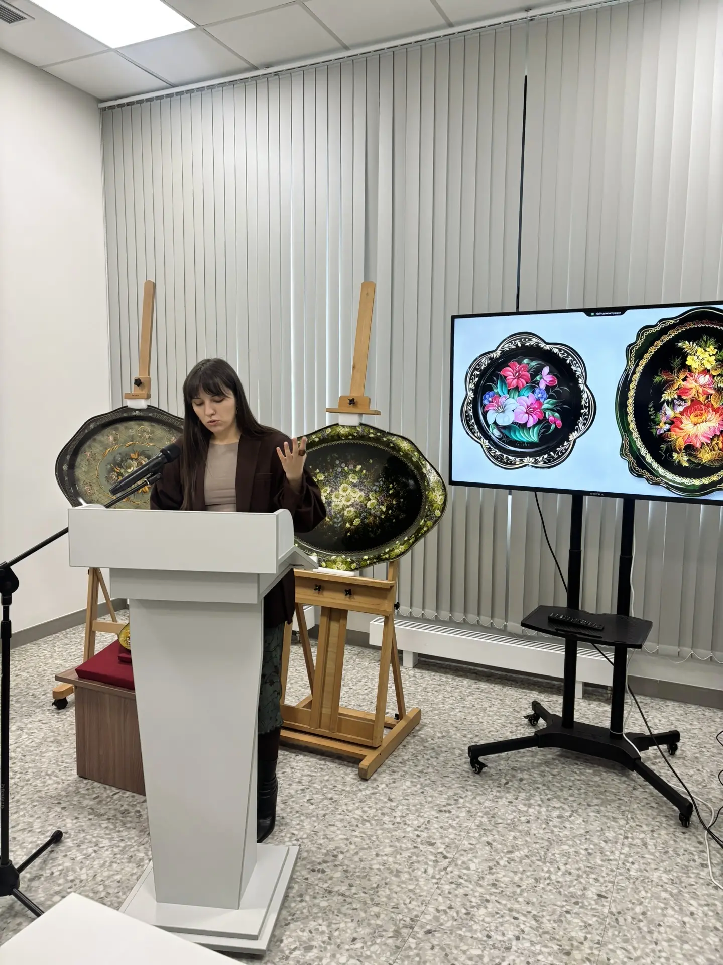
Кемеровская роспись
Кемеровская роспись – направление ручной росписи, созданное в 80-ые годы ХХ века на фабрике "Весна" г. Кемерово. Из отходов листового металла там создавали подносы, которые расписывали особой техникой: кемеровские мастера придумали собственную технологию, чтобы краска быстрее сохла и сохраняла объём и выразительностью;
В советские годы расписные подносы из Кемерово продавались в сувенирных магазинах по всей Сибири и даже уходили за рубеж;
Постановлением правительства Кемеровской области – Кузбасса от 22.01.2026 г. № 23 «О местах традиционного бытования народных художественных промыслов на территории Кемеровской области – Кузбасса» утверждена географическая принадлежность Кемеровской росписи нашему региону.
Кемеровской росписи присвоен статус народного промысла России и занесена в региональный реестр как вид индивидуальной росписи

Slide 10
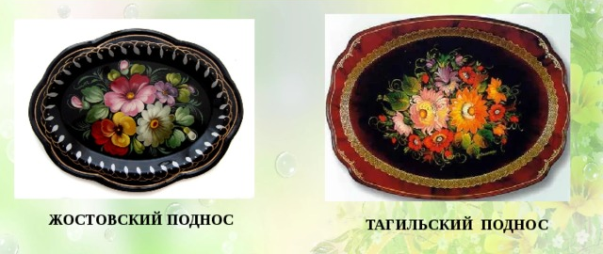
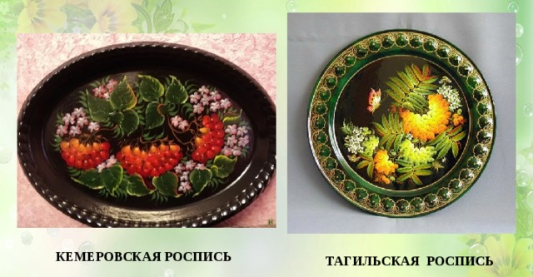
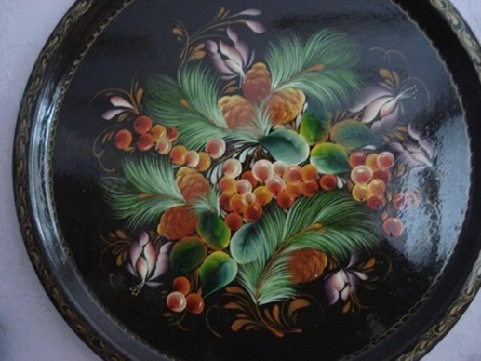
Особенности Кемеровской росписи
Кемеровская роспись является одной из ветвей урало-сибирской росписи.
Эта роспись создана на основе смешения двух техник – жостовской и нижнетагильской через осмысление местной народной культуры.
Особенность ее – двухцветный, крученый мазок, однослойная техника.
Разница между кемеровской лаковой росписью и урало-сибирской в использовании мотивов сибирской флоры, хвойных веток и шишек, таежных трав, ягод, листьев, папоротника. Что делает роспись более реалистичной.

Slide 11

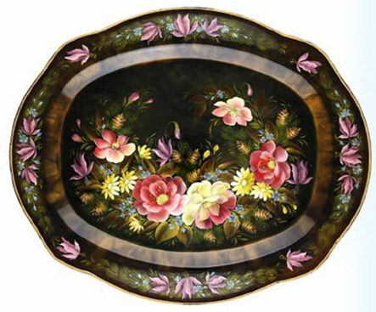
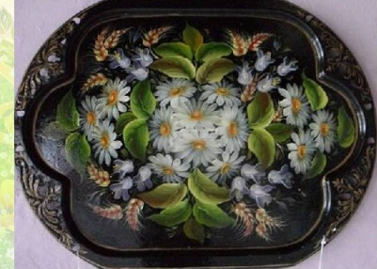
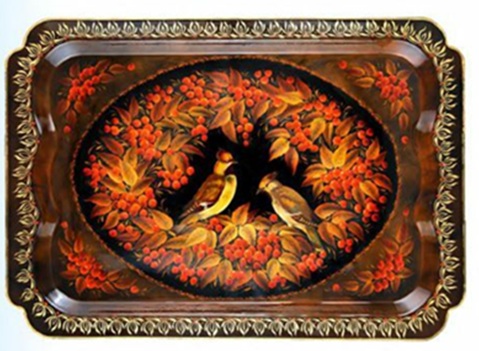
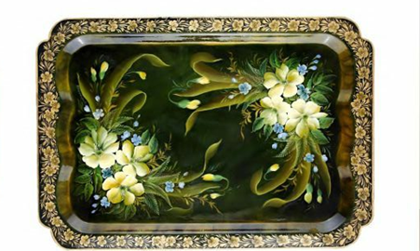
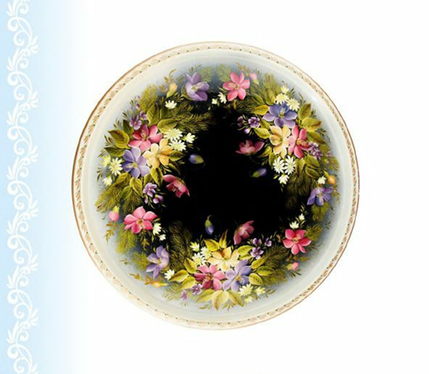
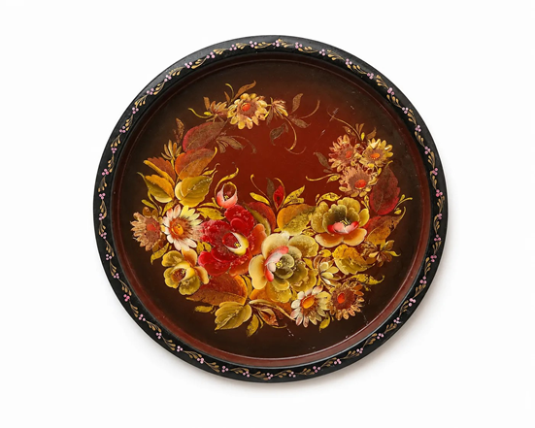

В кемеровской росписи используют традиционные для лаковых промыслов типы композиций: букет (собранный, в раскидку), венок, ветка, подкова (полувенок), ковровая и другие, носящие обычно самостоятельное название ("письмо", "гирлянды", "ветка с угла", "букетики")
Цветовая гамма Кемеровской росписи не ограничена: от глубоких сине-зеленых и золотисто-красных цветов до пастельных и разбелённых тонов

Slide 12

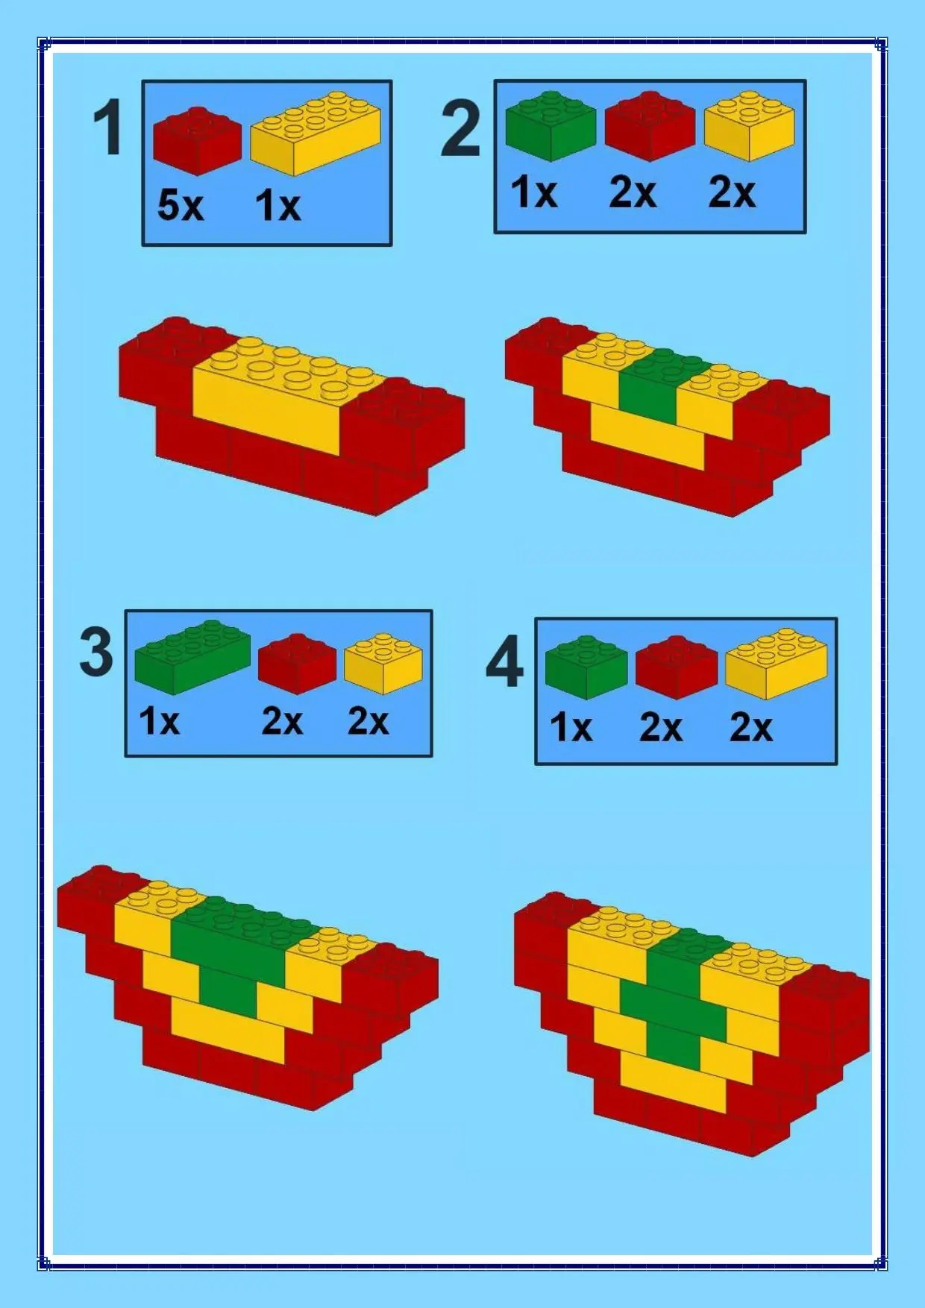
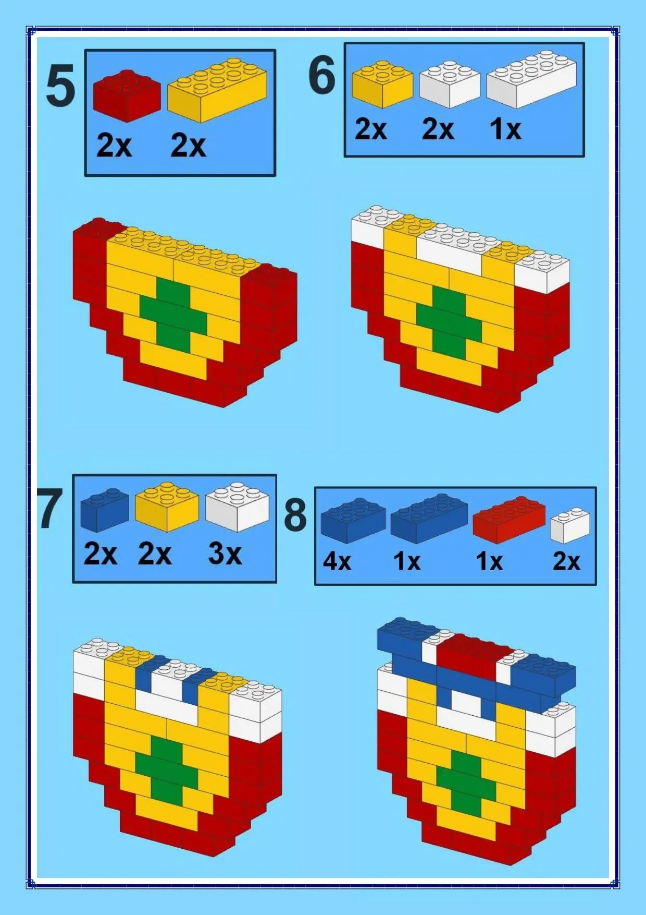
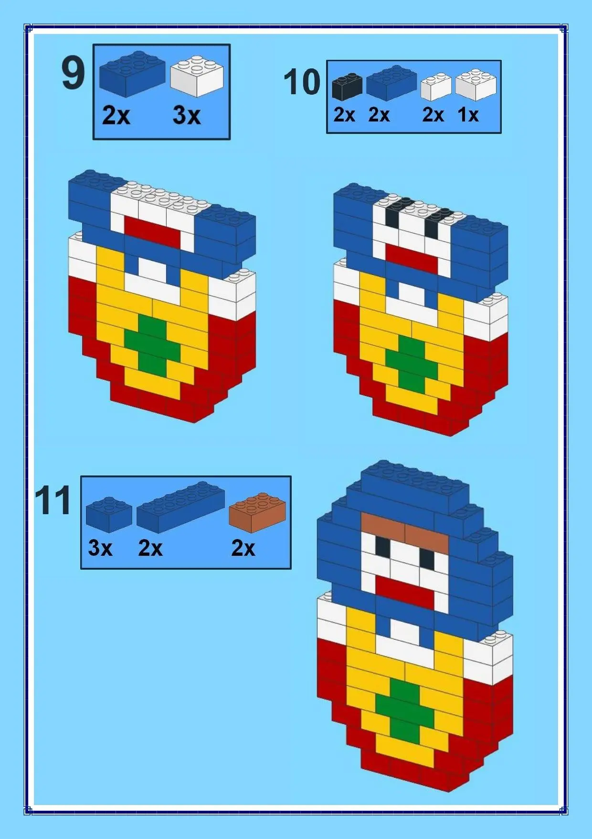
Схема из конструктора «Матрешка» https://vk.ru/wall-163432394_284209

Slide 13
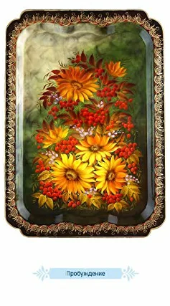

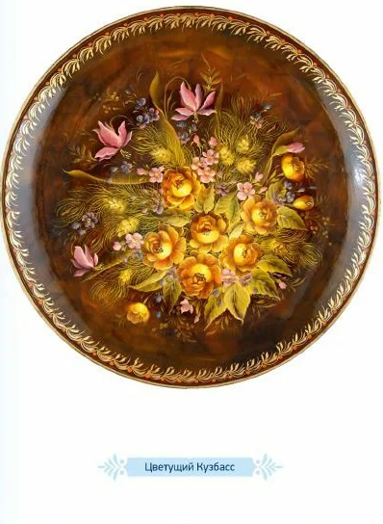

Slide 14
Проект творческой работы МБДОУ №151 на городской фестиваль по конструированию «Построй свою историю» Локация № 1 «Выставка работ семейного технического творчества ребёнка, родителя, педагога – «Мастер ремёсел: народные промыслы народов России»
Идея работы навеяна произведениями Кемеровской росписи «Пробуждение», «Цветущий Кузбасс».
Использованы характерные особенности Кемеровской росписи:
золотисто-красные и зеленые тона,
элементы сибирской флоры: шишки, хвоя, ягоды рябины;
виды композиций «венок» - ветка рябины (в косынке), «конверт» - шишки коричневого цвета в углах изделия и маленький «букет» в центре, «букетик» - хвоя, трава зеленого цвета;
Характерные ротик и подвижные ручки
Габаритные размеры: высота-29,5см, ширина-22см, толщина-3см

Slide 15
Использованные источники:
История создания матрёшки. Популярность игрушки https://www.livemaster.ru/topic/3815487-article-ne-prosto-kukla-a-kulturnyj-simvol-kak-poyavilis-matreshki?ysclid=muy7qwtvbm398543569
Как промысел становится живым: экскурсия «Идентичного Кемерова» по «Кемеровской росписи» https://sibdepo.ru/news/kak-promysel-stanovitsya-zhivym-ekskursiya-identichnogo-kemerova-po-kemerovskoj-rospisi.html?ysclid=muy11zd6uo308291611
Кемеровская роспись – ИЗО https://multiurok.ru/files/kemerovskaia-rospis.html?ysclid=muy20gvbqy820014505
Декоративная роспись: кемеровская роспись https://urok.1sept.ru/publication/59763?ysclid=mvdc8imst1617019442
Кузнецкая матрёшка – Новокузнецкий краеведческий музей https://nkmuseum.ru/virtual-exhibitions/kuzneczkaya-matreshka/?ysclid=muv7vd9bn595827634
Музей изобразительных искусств города Кемерово https://kuzbassizo.ru/news/838/?ysclid=muy11v428l5596526
Национальная идентичность и диалог культур https://forum.kemgik.ru/ident#spectrova2
Я – воспитатель. Схема из Лего "Матрешка" https://vk.ru/wall-163432394_284209

